Slide 1
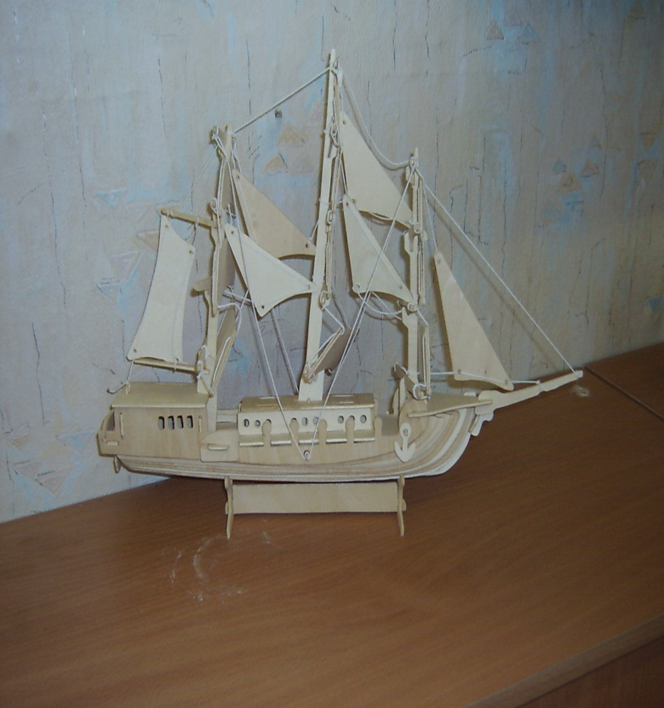
Веб - квест по географии, литературе (с элементами видеорепортажа)
«Путешествие морехода Никитина"
Географы
Литературоведы
Журналисты
главная
Образовательный веб - квест «История морехода Никитина»» представляет собой web-сайт, размещённый на сайте школы №55 (school55.ucoz.ru.htm)
описание
роли
порядок работы
критерии оценок
итоги

Slide 2
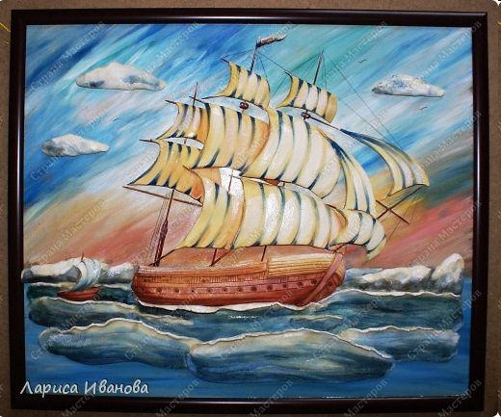
Материал исследования группы «Географов»
Место действия новеллы Бестужева-Марлинского «Мореход Никитин»
Географические объекты биографии писателя
Физико-географические особенности Европейского Юга России
Признаки ветров и природа их возникновения

Slide 3
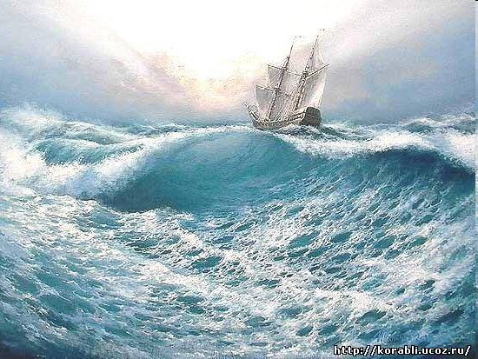
Материал исследования группы «Литераторов»
Композиция, сюжет новеллы Бестужева-Марлинского «Мореход Никитин»
Портрет Савелия: костюм, характер, внешность
Тема истории мореплавания в русской литературе
Биография писателя

Slide 4
Материал исследования группы «Журналистов»
История мореплавания: по новелле Бестужева-Марлинского «Мореход Никитин» и в современное время
Строение российского корабля 19 века
Костюм российского мореплавателя 19 века
Правила ведения интервью и видеорепортажи по данной тематике

Slide 5

Литературоведы
Географы
Журналисты
Описание веб-квеста
Данная игра-путешествие «История морехода Никитина»» представляет собой образовательный web-квест и проводится в рамках авторской программы «Азы видеорепортажа» для учащихся 9-х классов на литературоведческом и географическом материале новеллы Бестужева-Марлинского «Мореход Никитин» с целью достижения метапредметных результатов и демонстрации достижений учащихся в области школьной журналистики. Продолжительность игры – 5 дней.
Цели:
проверить знания текста новеллы А.А. Бестужева-Марлинского «Мореход Никитин»
обобщить знания учащихся по теме «Хозяйство России»
актуализировать знания учащихся по физической и экономической географии
продолжать воспитание патриотических чувств ребят к богатствам России.
Участникам проекта необходимо будет распределиться на группы и выбрать себе роль, от лица которой нужно будет пройти веб – квест. Для выполнения заданий существует список интернет-ресурсов. Перед началом следует ознакомиться с критериями оценки веб-квеста, чтобы избежать нежелаемых ошибок.
главная
описание
роли
порядок работы
критерии оценок
итоги

Slide 6
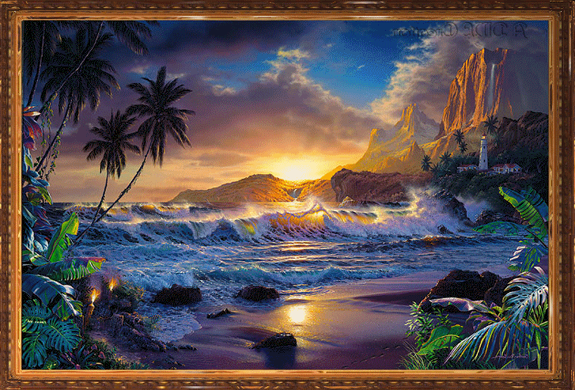
Клятва «Литературоведов»
Мы, настоящие ценители русского слова, обязуемся объективно и беспристрастно изучать и анализировать художественные произведения классической и современной литературы, сравнивая и сопоставляя!!!

Slide 7
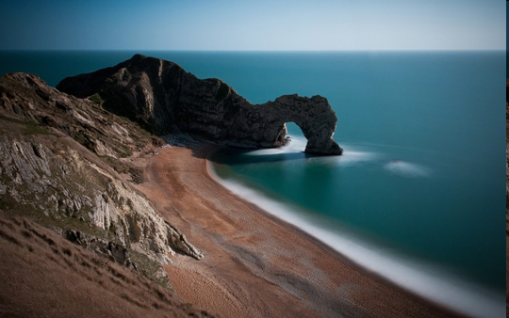
Клятва «Географов»
Мы, современные географы, обязуемся хранить верность традициям российских исследователей земли и ее природы; соблюдать достоверность географических и экономических фактов; следовать законам физической и экономической географии!!!

Slide 8
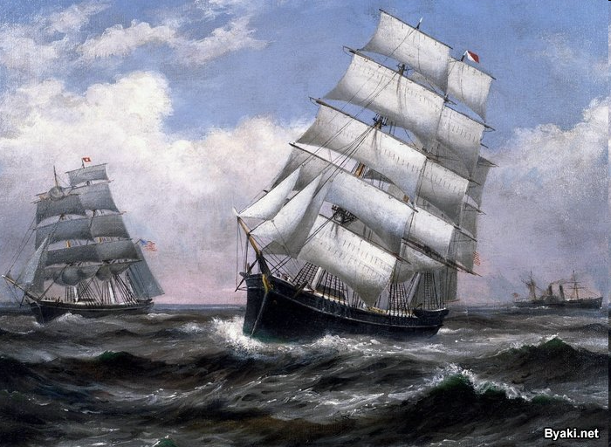
Клятва «Журналистов»
Мы, юные журналисты, клянемся быть правдивыми и честными в оценке событий сегодняшних и минувших дней; знать поименно всех публицистов и их произведения; создавать репортажи, достойные похвалы и подражания!!!

Slide 9
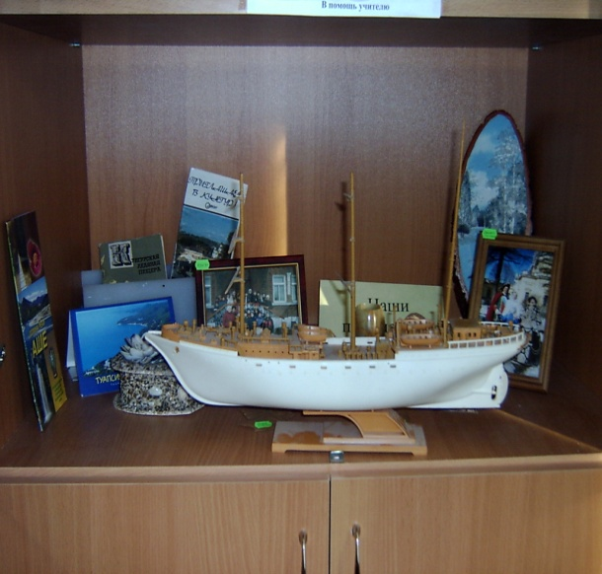
Литературоведы
Географы
Журналисты
Роли
главная
. Работа учащихся с web-квестом проводится по следующему плану:
Проведение подготовительной работы.
Распределение ролей в каждой команде.
Работа с Интернет-ресурсами.
Подготовка проекта, его оформление.
Защита проектов.
Участники проекта делятся на 3 группы. Каждая группа работает над своей темой по плану (см. порядок работы)
описание
роли
порядок работы
критерии оценок
итоги

Slide 10
«Вся жизнь-игра, а люди в ней актеры»
Адмирал. Командует группой «Литературоведы»
Священник (капеллан).Отвечает за отстающих, просвещает незнающих материал
Секретарь корабельный. Ведет записи, отвечает на вопросы по анализу текста
Матросы. Работают с текстом произведения

Slide 11
Дом кладут по кирпичу, а роль складывают по маленьким действиям
Командор. Направляет работу команды «Географы» по составлению карты путешествия морехода Никитина
Шкипер. Отвечает за распределение обязанностей в группе
Канониры. Оценивают работу группы, направляют на правильный путь

Slide 12
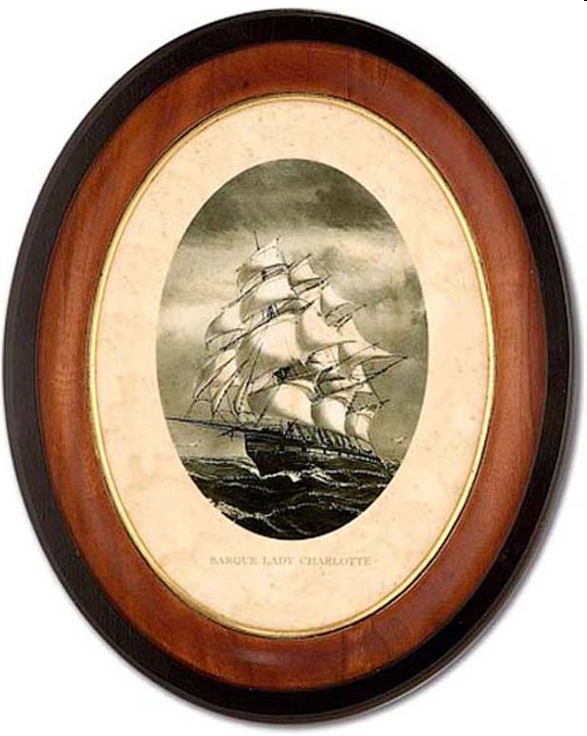
Театр — высшая инстанция для решения жизненных вопросов.
Капитан. Руководит работой съемочной группы «Журналисты»
Мичман. Следит за точность в ведении интервью
Солдаты(морские пехотинцы). Работают во благо публицистического дела

Slide 13
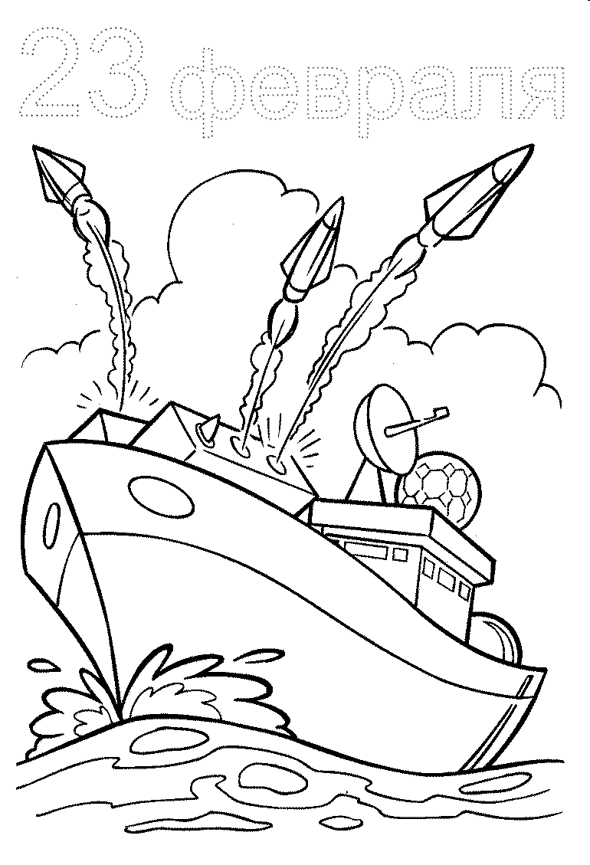
Литературоведы
Географы
Журналисты
Порядок работы
главная
1. Познакомьтесь с темой и проблемой квеста.
2. Выберите одну из предложенных ролей.
описание
3. Познакомьтесь с задачами своей роли.
4. Изучите список ресурсов.
роли
5. Составьте план поиска информации по своей роли.
6. Исследуйте информационные ресурсы по своей роли.
порядок работы
7. Оформите отчёт в виде презентации, рекламного буклета, плаката, таблицы.
8. Обсудите результаты работы, проведите защиту результатов проекта.
критерии оценок
итоги
Успехов в учёбе!

Slide 14
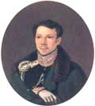
Литературоведы
Географы
Журналисты
Литературоведы
главная
Прочтите новеллу Бестужева-Марлинского «Мореход Никитин» или прослушайте аудиозапись текста художественного произведения
Познакомьтесь с биографией писателя, создайте свой музей экспонатов, связанных с именем Бестужева-Марлинского
Раскройте характер главного героя произведения, Савелия, основываясь на анализе вопросов, представленных в конспектах уроков, посвященных новелле Бестужева
Результатом вашей работы будет подготовка и проведение внеклассного мероприятия, создание презентации
описание
роли
порядок работы
критерии оценок
Для работы воспользуйтесь следующими ресурсами 1.4010-aa-bestuzhev-marlinskiy-morehod-nikitin-audiokniga.html; \morehod_nikitin-6757.htm
2. \Бестужев,Википедия.htm;\default.htm
3. образовательные ресурсы айти мореход.htm;\Образ Савелия.htm; \уроки по МОРЕХОДУ НИКИТИНУ.htm
итоги
Итог работы

Slide 15
Географы
Литературоведы
Журналисты
Географы
Найдите из различных источников информацию, дающую представление о физико-географических особенностях Европейского Юга России: особенности рельефа и полезных ископаемых, особенности климата и природных зон.
Выясните, каков состав экономического района России – Европейского Юга. В составе какой административной единицы находится г. Дербент?
Изучите природу возникновения и признаки ветров, по шкале Бофорта изучите изменения на суше и на поверхности моря, вызванные одним из ветров.
главная
описание
роли
порядок работы
критерии оценок
Для работы воспользуйтесь следующими ресурсами:
1. \1100834.html
2. \Дербент.htm
3. \230.html
итоги
Итог работы

Slide 16
Литературоведы
Журналисты
Географы
Журналисты
Подберите материал по истории российского мореплавания и создайте слайд «Составные части российского корабля 19 в.».
Составьте и оформите фотоколлаж из работ учащихся «Портрет морехода Никитина».
Найдите из различных источников информацию, дающую представление о том, как правильно брать интервью, проводить опрос и делать публичные выступления. Подготовьте интервью на тему «Как вы путешествуете? Какие впечатления вы получили во время путешествия?»
Добавьте в план работы кружка «Юный журналист» работу над веб-сайтом и отразите в новом выпуске газеты «Две пятерки» информацию об истории российского мореплавания
Итог: Необходимо создать презентацию по итогам работы групп – игра-путешествие «История морехода Никитина».
главная
описание
роли
порядок работы
критерии оценок
Для работы воспользуйтесь следующими ресурсами:
1. p804886.html;
2. \9509.htm
3. в помощь юному журналисту.htm
4.\kruzhok_.doc
итоги
Итог работы

Slide 17
Критерии оценки работы группы «Литературоведы»
Критерии оценок | Обоснование критериев | Баллы
Биография писателя | Количество ответов на вопросы викторины | 0-5
Ответы на вопросы по анализу текста | Ответ верный, развернутый, с опорой на текст | 0-5
Выразительное чтение, декламация | Эмоциональность, точность, правильность расстановки логических ударений | 0-5

Slide 18
Критерии оценки работы группы «Географы»
Критерии оценок | Обоснование критериев | Баллы
Составление карты путешествия морехода Никитина | Точность, аккуратность. | 0-5
Умение работать со шкалой Бофорта | Соответствие силы ветра изменениям в природе | 0-5
Экономические и физические особенности Европейского Юга России | Количество правильных ответов на вопросы викторины | 0-5

Slide 19
Критерии оценок группы «Журналисты»
Критерии оценок | Обоснование критериев | Баллы
Ведение интервью, создание видеорепортажа | Грамотность, последовательность речи репортера | 0-5
Коллаж из рисунков ребят, посвященный «Истории мореплавания» | Красочность, достоверность | 0-5
Статьи, опубликованные в газете «Две пятерки» | Особенности авторского стиля, актуальность | 0-5

Slide 20
Литературоведы
Географы
Журналисты
Критерии оценки презентации
главная
Критерии оценок | Обоснование критериев | Литераторы | Географы | Журналисты
Создание слайдов | Титульный слайд с заголовком Использование дополнительных ресурсов Количество слайдов | 0-5 0-10 0-5 | 0-5 0-10 0-5 | 0-5 0-10 0-5
Содержание | Использование эффектов анимации Вставка графиков и таблиц Грамотное создание и сохранение документов | 0-15 0-10 0-5 | 0-15 0-10 0-5 | 0-15 0-10 0-5
Организация | Красивое оформление презентации Слайды представлены в логической последовательности | 0-5 0-5 | 0-5 0-5 | 0-5 0-5
описание
роли
порядок работы
критерии оценок
итоги

Slide 21
Литературоведы
Географы
Журналисты
Итоги
Итогом работы учащихся должна стать игра-путешествие «История морехода Никитина». Участники веб-квеста, выполняя работу в группах, готовятся к защите проекта, выбирают того, кто его будет представлять на отчётной конференции, а также ведущего конкурса, определяют состав жюри, распределяют роли в игре.
Результатом работы является выполненный проект в виде игры-путешествия. Мультимедийную презентацию вы можете посмотреть здесь Никитин\мореход.ppt
На наш взгляд, современные дети нуждаются в таких формах организации занятий. И использование современных методов, технологий помогает современному учителю обращать внимание учащихся на связующие нити вечных человеческих ценностей и актуальных проблем сегодняшнего дня. Цель нашей работы: воспитание гражданственности, патриотичности, уважения к русской культуре, а также выработка умений находить во всемирной паутине нужную информацию, вместо бесцельного блуждания по дебрям сомнительных сайтов.
главная
описание
роли
порядок работы
критерии оценок
итоги

